Slide 1
基于Open Digger的 健康度监测与可视化对比评估大屏
队伍成员 ：张欣扬 谢之恒 张文轩

Slide 2
01
指标选择 & 应用场景
目 录
02
方案设计
03
后期规划

Slide 3
指标选择 & 应用场景
01

Slide 4
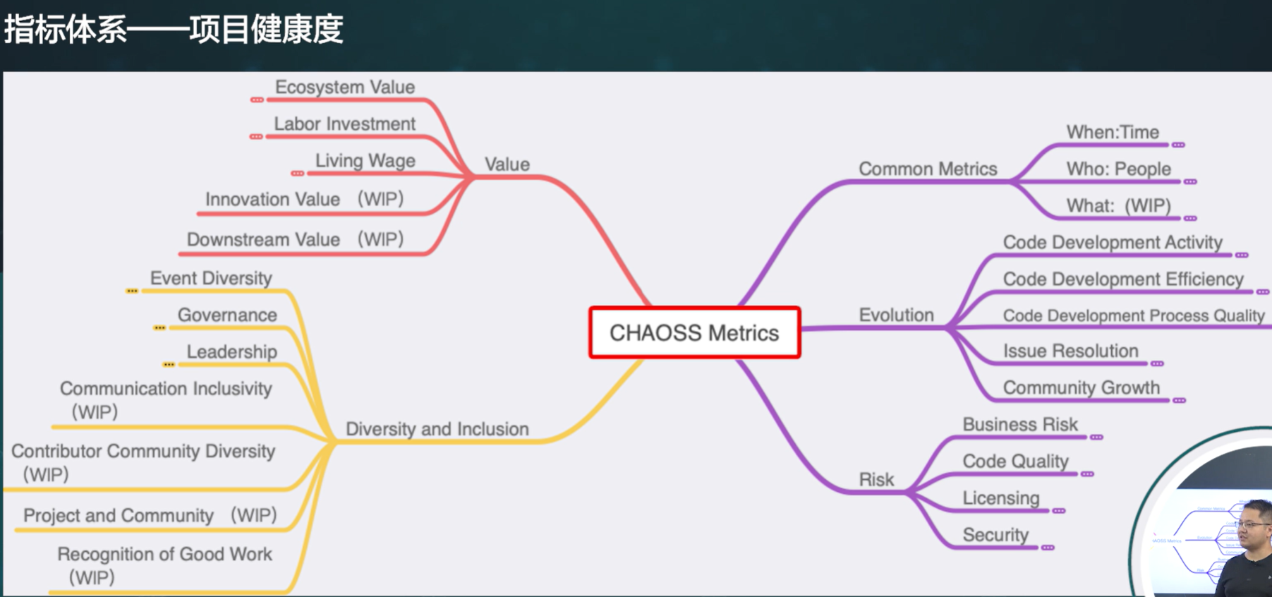
指标选择的启发来源：开源通识课程

Slide 5

项目选择健康度监测的应用价值
优化资源分配
通过健康度监测，企业能够识别出哪些潜在项目具有较高的成功可能性，从而优先分配有限资源，避免在低成功率项目上的浪费。
辅助战略决策
健康度监测结果为企业的战略决策提供数据支持，例如，科技公司依据人工智能项目健康度指标的上升，决定加大投入并转型，缩减传统软件升级项目的规模。

Slide 6

项目选择健康度监测在项目风险控制中的作用
01、
早期风险预警
02、
风险动态评估
健康度监测能够通过市场和技术风险指标，提前发现项目潜在风险，如移动应用开发项目在市场饱和度和技术成熟度方面的预警，促使企业重新评估项目选择。
项目健康度监测是动态的，能够实时反映项目风险变化，帮助企业灵活调整策略，例如，新能源汽车电池研发项目在技术快速更新时，通过监测及时调整研发投入或项目暂停决策。

Slide 7

项目选择健康度监测对项目管理的贡献
提升项目成功率
选择健康度高的项目能够为实施阶段的成功打下基础，确保项目目标和计划的合理性与可行性，如制造企业在生产线升级项目中通过健康度监测确保项目目标和计划的明确与可行，从而提高成功率。

Slide 8
设计指标进行健康监测
1
活跃度指标
近期活动次数、新贡献者增长率
项目健康度指标
2
社区参与度指标
参与者多样性、问题响应率
3
代码质量指标
代码更改稳定性、代码问题密度
4
项目发展指标
OpenRank 趋势、变更请求接受率

Slide 9
项目健康度指标1——活跃度指标
近期活动次数：利用opendigger获取 “active_dates_and_times.json” 中的数据，统计在特定时间段（如过去一个月、一个季度）内项目发生活动（如代码提交、问题讨论等）的次数，活动次数越多，表明项目活跃度越高。
新贡献者增长率：通过对比不同时间段（如相邻季度）“new_contributors_detail.json” 文件中的新贡献者数量，计算增长率。
计算公式：新贡献者增长率 = （本期新贡献者数量 - 上期新贡献者数量） / 上期新贡献者数量 × 100%

Slide 10
活跃度指标——应用场景
应用场景：评估项目是否活跃，吸引新用户或贡献者。在选择开源项目时，开发者希望加入一个活跃度高的项目，因为这通常表明项目被积极维护，问题反馈和功能迭代快速。
近期活动次数
活跃度指标
应用场景：衡量项目吸引力与社区扩展能力。适用于项目维护团队监控社区的健康状况。当新贡献者增长率较低甚至负增长时，可能表明项目的吸引力下降，需要采取措施（如组织活动、改善文档）。
新贡献者增长率

Slide 11
项目健康度指标2——社区参与度指标
参与者多样性：分析 “developer_network.json” 文件，绘制连接图以及对应关系网络图。由于查看数据发现许多参与者的地区信息是随意标记的、混乱的，因此认为数据不具有完全的意义，选择舍弃并通过参与者关系网体现互动模式多样性来作为参与者多样性的指标。
问题响应率：依据 “issues_new.json” 和 “issues_closed.json” 等相关文件，计算提出的新问题在一定时间内（如 24 小时）得到回应的比例。
计算公式：问题响应率 = 特定时间内得到回应的新问题数量 / 新问题总数量 × 100%

Slide 12
社区参与度指标——应用场景
应用场景：评估项目的全球化程度和吸引力。适用于希望全球化推广的项目或评估开源项目对不同社区的吸引程度。
参与者多样性
社区参与度指标
应用场景：监控社区对用户反馈的支持能力。高响应率能够增强用户和开发者对项目的信心，低响应率则可能导致社区活跃度下降。
问题响应率

Slide 13
项目健康度指标3——代码质量指标
代码更改稳定性：结合 “code_change_lines_add.json” 和 “code_change_lines_remove.json” 文件，计算在一定时间段内代码添加行数与删除行数的比例。若该比例相对稳定且趋近于合理值（如 1:1 左右，可根据项目特点调整），说明代码更改较为稳定。
计算公式：代码更改稳定性 = 代码添加行数 / 代码删除行数
代码问题密度：参考 “issue_age.json” 中与代码相关问题的数量以及 “code_change_lines_sum.json” 中的代码总行数，计算每千行代码中存在的问题数量。
计算公式：代码问题密度 = （与代码相关问题数量 / 代码总行数）× 1000

Slide 14
代码质量指标——应用场景
应用场景：评估项目的稳定性与成熟度。适用于需要长期维护的系统。代码更改不稳定的项目可能会出现频繁的大规模修改，影响版本兼容性。
代码更改稳定性
代码质量指标
应用场景：评估项目潜在风险。高代码问题密度可能预示着项目存在代码质量问题，影响开发效率或产品可靠性。
代码问题密度

Slide 15
项目健康度指标4——项目发展指标
OpenRank 趋势：利用 “openrank.json” 文件中的开放排名数据，观察项目在多个时间段内的排名变化情况，排名上升说明项目发展态势良好。
变更请求接受率：根据 “变更请求.json” 和 “变更请求_accepted.json” 文件，计算变更请求被接受（合并 PR）的比例。
计算公式：变更请求接受率 = 变更请求被接受数量 / 变更请求总数量 × 100%

Slide 16
项目发展指标——应用场景
应用场景：评估项目在开源生态中的影响力。用于观察项目是否处于快速发展阶段，适用于制定长期合作或投资决策。
OpenRank 趋势
项目发展指标
应用场景：评估项目对外部贡献的接受程度。高接受率表明项目对贡献者友好，而低接受率可能使贡献者感到沮丧，从而流失。
变更请求接受率

Slide 17
方案设计
02

Slide 18
总体方案框架
获取数据
对比数据
监控开源项目质量
整体交互流程
01
02
03
处理数据
可交互的Web应用程序
可视化部分
前端部分
后端部分

Slide 19

监控开源项目质量——获取数据
设计监控流程：
数据收集与整理
定期（如每周、每月）从上述提到的各个数据文件（主要使用OpenDigger）中获取最新数据，并按照设计好的指标计算所需的数据值
设定阈值与告警
为每个健康度指标设定合理的阈值范围，当指标值超出或低于阈值时，触发告警机制。例如，若新贡献者增长率连续两个周期低于 -20%，则发出项目吸引力可能下降的告警
趋势分析
通过对历史数据的分析，绘制各指标随时间变化的趋势图，以便直观了解项目质量的变化趋势。使用数据分析工具（ Python 的 Pandas 和 Matplotlib 库等）来实现数据处理和绘图

Slide 20
可交互的Web应用程序——处理数据
前端部分
准备可视化图表容器
设置交互控件
在页面上设置专门的区域用于展示可视化图表，使用HTML的 `<canvas>` 元素（对于使用JavaScript库如Chart.js等进行绘制）或者 `<div>` 元素（配合一些可视化框架如D3.js等）来创建合适的容器
在交互控件区域添加按钮，比如“获取数据并分析”、“更新数据”等，用于触发与后端的交互操作。创建下拉菜单，用于选择不同的项目、时间段或者分析维度等，以便用户可以根据自己的需求定制分析内容
1
5
2
4
创建基本页面结构
3
使用HTML创建一个包含标题栏、数据展示区域、交互控件区域（如按钮、下拉菜单等）以及可视化图表展示区域的基本页面布局。应用CSS进行样式设计，使页面看起来美观、整洁且易于使用
后端部分
定义数据展示区域
预留区域用于展示从后端获取到的项目基础数据（如项目名称、描述等）以及经过大模型分析后返回的文本形式的分析结果，帮助用户判断两个项目的健康度对比。

Slide 21
可交互的Web应用程序——处理数据
大模型API调用与分析
选择可视化库
后端部分
导入大模型的API客户端库，将预处理后的项目数据按照大模型要求的格式进行组织，将相关数据以文本描述的形式拼接起来，并添加明确的分析请求，分析该项目的健康度指标，包括活跃度、社区参与度、代码质量等方面，并给出详细的评估结果。
根据呈现的不同内容，选择合适的可视化库，如Chart.js（简单易用，适合快速创建常见图表）、D3.js（功能强大，可实现高度定制化的可视化效果）等
6
10
7
9
前端可视化实现
数据获取与预处理
8
在前端JavaScript代码中，当接收到后端返回的包含数据和分析结果的响应后，根据需要提取用于可视化的数据部分（如各个健康度指标的值）。 使用所选的可视化库，按照预定的可视化方案（如绘制柱状图展示不同时间段的活跃度指标，绘制饼图展示社区参与度的构成等）在之前准备好的可视化图表容器中绘制出相应的图表
使用Flask创建路由端点，当前端发送请求（如点击“获取数据并分析”按钮）时，后端根据请求参数（如所选项目、时间段等）从相应的数据文件（如X-实验室的各类.json文件）中获取相关数据。对获取到的数据进行必要的预处理，比如数据格式的清理、转换等，使其符合后续分析和传递给大模型的要求
数据处理与返回
对大模型返回的分析结果进行进一步处理，比如提取关键信息、将其格式化为更易读的形式等。 将经过处理的分析结果以及原始获取到的项目数据（部分或全部，根据前端需求）组合成一个合适的响应数据结构（如JSON格式），然后返回给前端
可视化部分

Slide 22
整体交互流程——对比数据
01
02
03
04
后端收到请求后，获取并预处理相关数据，调用大模型进行分析，处理大模型返回的结果，然后将处理后的结果返回给前端
用户在前端页面通过交互控件（如按钮、下拉菜单等）选择想要分析的项目、时间段等参数
前端根据用户选择向后端发送请求
前端接收到后端返回的结果后，展示文本形式的分析结果，并根据需要提取可视化数据，利用可视化库绘制出相应的图表，实现可交互数据分析展示效果

Slide 23
后期规划
03

Slide 24

技术实现阶段概述
确定与Opendigger进行数据交互的技术方案，开发定制的数据抓取脚本或使用API。
数据获取接口开发
针对输入的仓库名，构建数据获取请求逻辑，提取包括活动次数、贡献者增长率等关键数据。
数据获取请求逻辑构建
实现全面的错误处理和异常监控，确保数据获取失败时能够及时反馈给用户并记录错误信息。
错误处理与异常监控

Slide 25
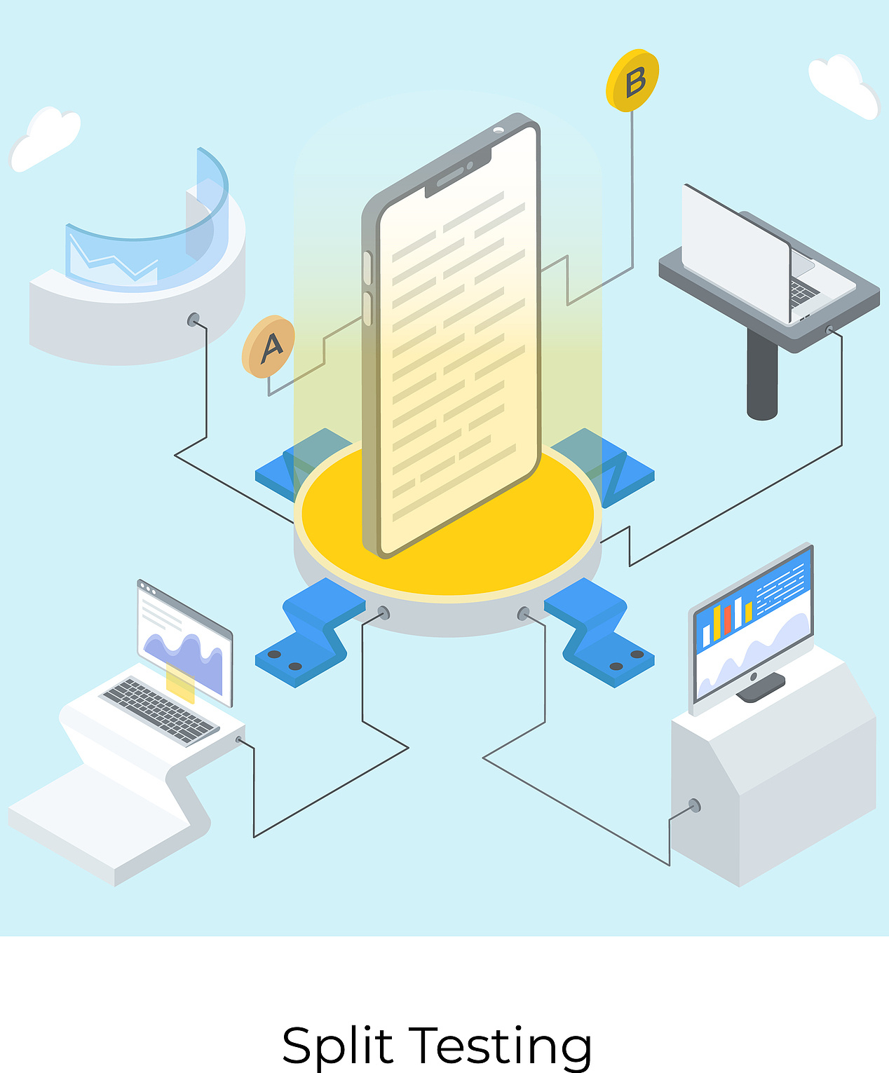
测试与优化阶段概述
01
功能测试全面性
对网页应用进行全面的功能测试，包括数据获取准确性、可视化图表生成和大模型分析意见展示。
02
性能瓶颈分析与优化
分析并优化数据获取和可视化生成的性能瓶颈，提高系统响应速度和运行效率。
03
用户体验反馈收集与优化
邀请潜在用户试用并收集反馈，优化交互设计和信息展示，提升用户体验。

Slide 26
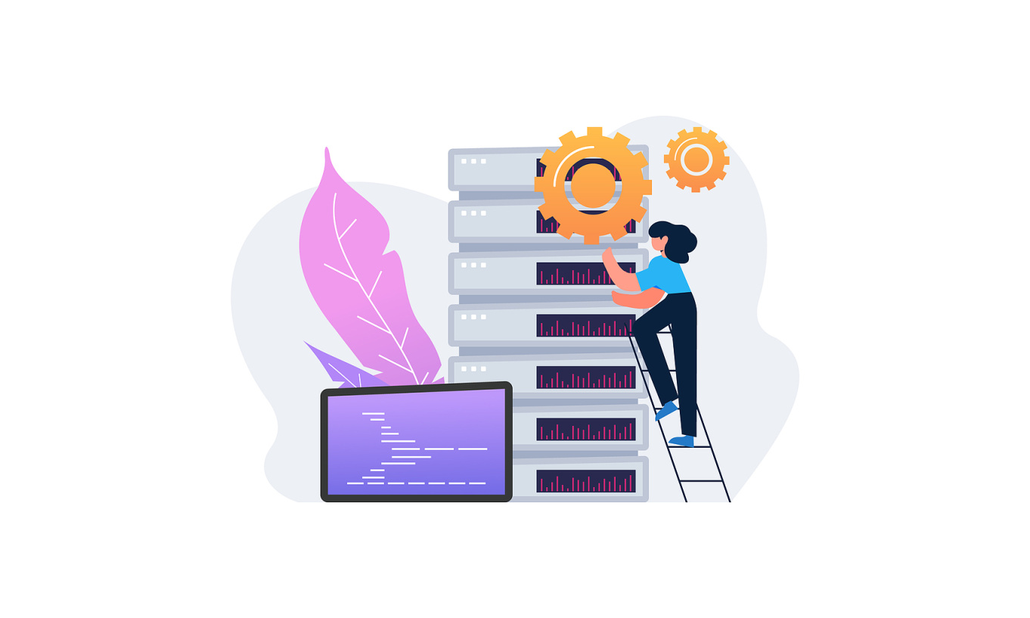
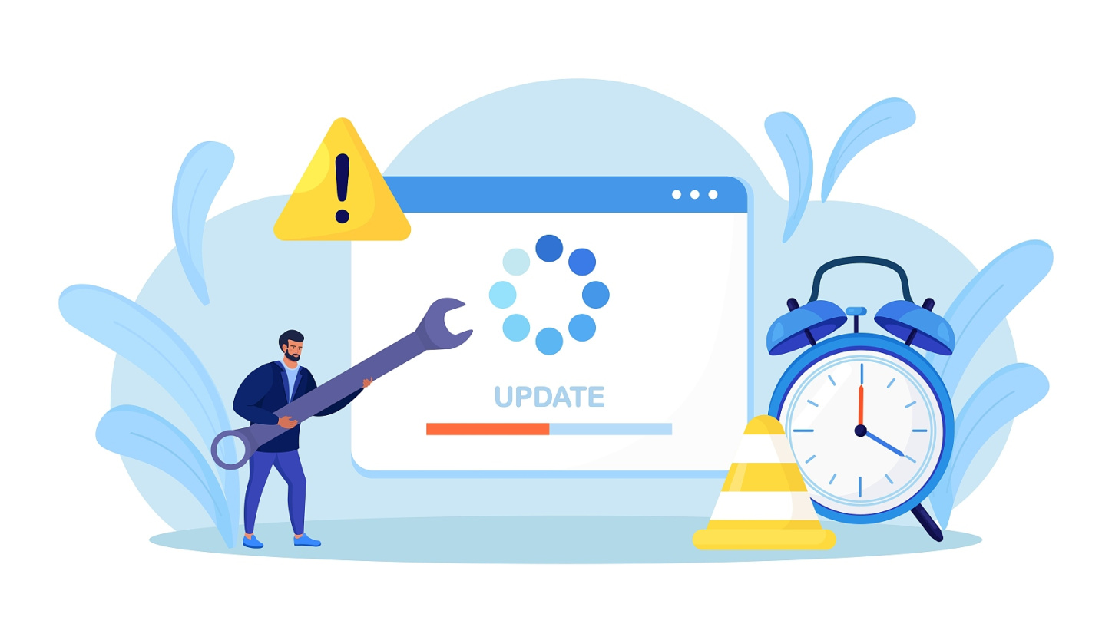
部署与维护阶段概述
服务器部署与环境配置
数据更新机制与维护策略
选择服务器环境并部署网页应用，配置运行依赖、网络端口和安全策略。
建立数据更新机制，定期从Opendigger获取最新数据，并进行日志备份和清理。

Slide 27
恳请专家老师批评指正！
Thank You

